Slide 2
مرحبًا بطلابنا الأعزاء

Slide 3
وطني الجميل (قصة حوت على الشاطِئ)
عنوان الدرس:

Slide 4
أن يحلل المتعلم النص من حيث الأفكار
هدف اليوم:

Slide 5
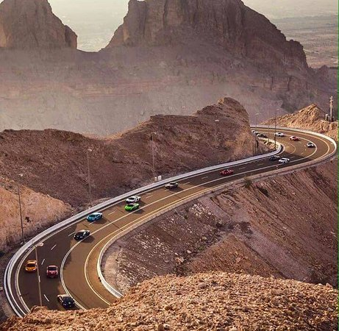
مهارة الكتابة
اكتب جملة تعبر عن الصورة تحتوي تشبيها

Slide 6
مشاركة المعلومات
السرد المعلوماتي : هو كتابة النص
المعلوماتي بأسلوب قصصي، بهدف الإخبار والوصف، وسرد قصةٍ عن تجربةٍ شخصيةٍ، يستخدم الكاتب اللغة الوصفية الملأى بالتفاصيل الحسية، والأوصاف المشوقة للتأثير في القارئ، وجعله شريكًا في المشاعر والمواقف. سنلاحظ تشخيص
الجماد من خلال الصور والتعبيرات الحية الناطقة.

Slide 7
حل تدريبات من كتاب النشاط
ص 31+33

Slide 8
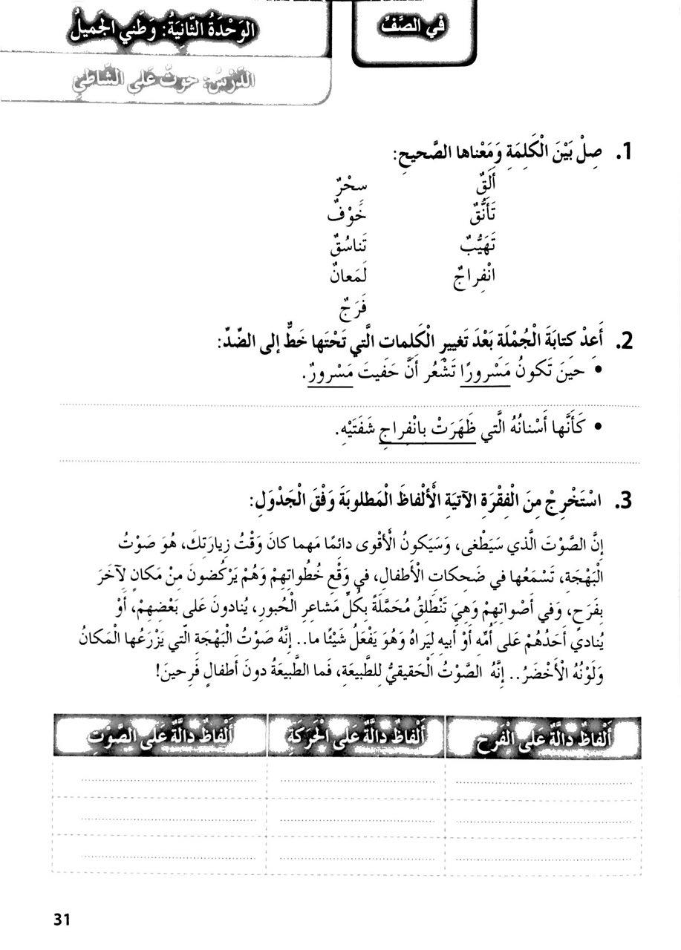
حين تكون حزينًا تشعر أن حفيت حزينٌ.
كأنها أسنانه التي اختفت بانغلاق شفتيه.

Slide 9
ضحكات
يركضون
البهجة
الحبور
تنطلق
ينادون
خطواتهم
فرح

Slide 10
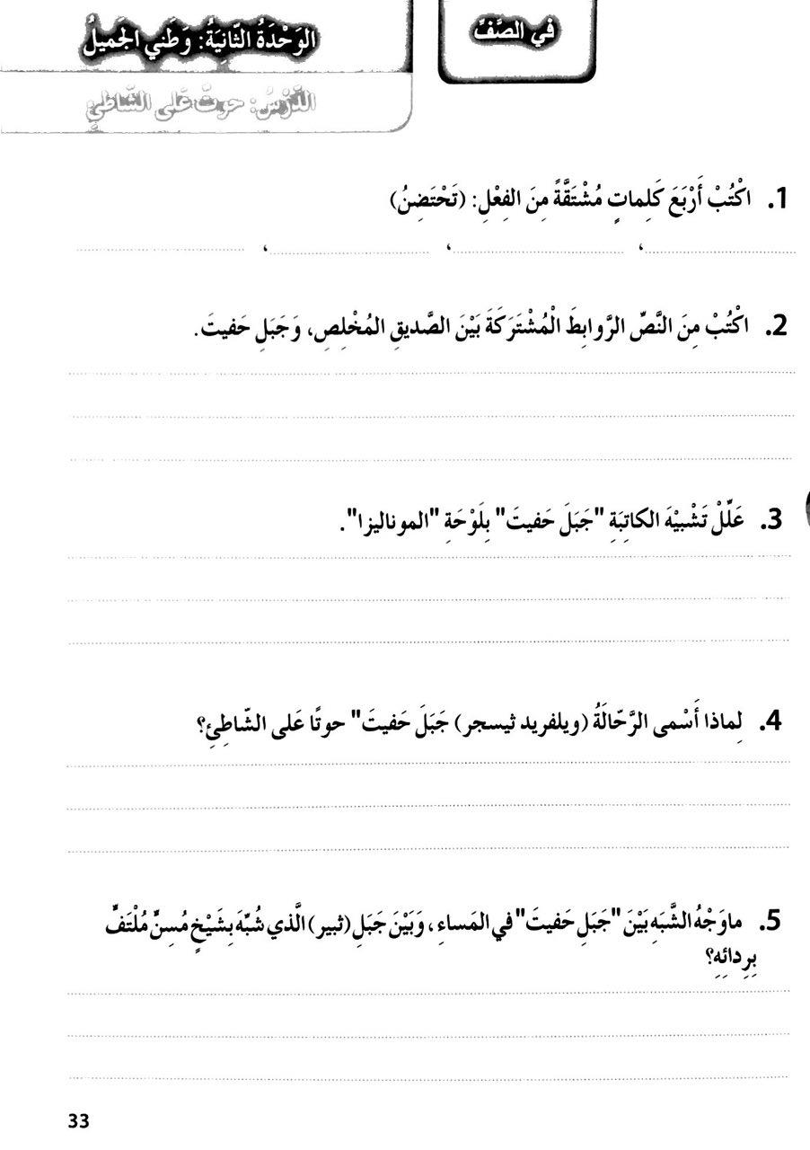
محضون
حاضن
حضن
حاضنة
3ـ الإخلاص.
2ـ الوفاء.
1ـ الكتمان.
لأننا حين ننظر إليه سنشعر مباشرة أنه ينظر إلينا.

Slide 11
لأنه يراه أنه يشبه الحوت حين تراه من الأسفل.
كلاهما شامخ ويمران على كل الشوارع.

Slide 12
التـقـيـيـم
صف جبل حفيت بثلاث جمل من إنشائك تحتوي على تشبيه

Slide 13
التقييم الختامي
التـقـيـيـم
https://seraj-uae.com/test/907/

